Slide 1
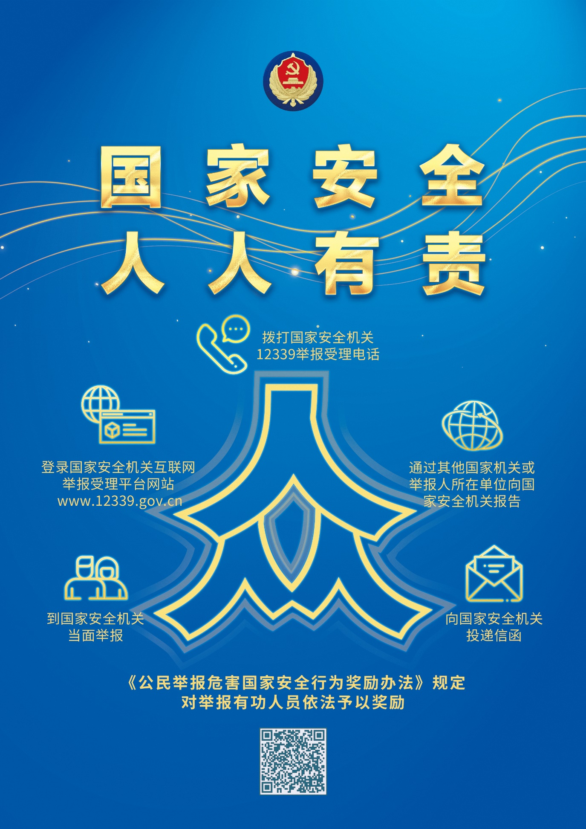
2023年4月

Slide 2

2023年4月

Slide 3

2023年4月

Slide 4
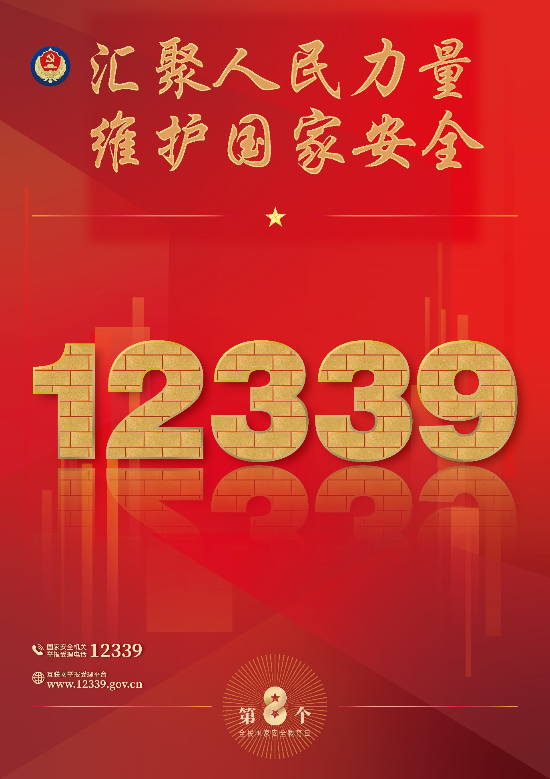
2023年4月

Slide 5

2023年4月

Slide 6

2023年4月

